Slide 1
《植物学》课程思政
建设情况汇报
汇报人：袁颖 日期：2019-9-28

Slide 2
目
录
一、课程简介
二、教学目标
三、建设思路
四、课程设计
五、教学效果

Slide 3
一、课程简介

Slide 4





一、课程简介
《植物学》是农学、园艺、烟草、风景园林、园林技术等所有植物生产类专业以及生物教育、生物科学等专业必修的专业基础核心课程。它是研究植物的形态结构、生长发育规律、植物与环境的相互关系以及植物的分布规律、植物的进化与分类和植物资源利用的一门学科。
专业覆盖面广
开课时间较早
教学环节多样
思政元素丰富

Slide 5
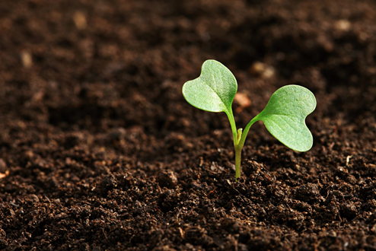
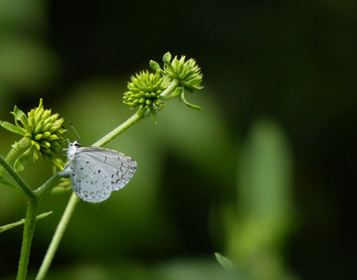
一、课程简介
专业覆盖面广
是农学、园艺、烟草、风景园林、园林技术等所有植物生产类专业以及生物教育、生物科学等专业必修的专业基础核心课程。
开课时间较早
《植物学》课程在第一学期开设，是学生进入大学以后最早接触的专业类课程。

Slide 6
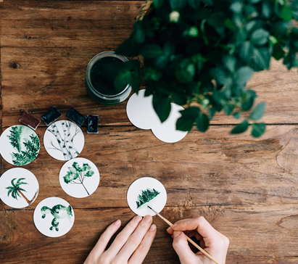
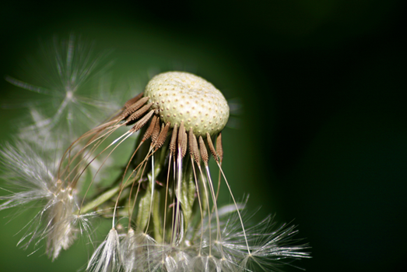
一、课程简介
教学环节多样
《植物学》课程包含理论教学、实验教学、野外实习等教学环节，在各教学环节中可对学生进行相应的德育教育。
思政元素丰富
《植物学》蕴含着丰富的思政元素，包括我国丰富的植物资源、独具特色的古代园林、悠久的植物资源开发利用历史、古代诗词中以植物言志的传统以及我国的生物科学家为世界作出的重要贡献等。

Slide 7
二、教学目标

Slide 8
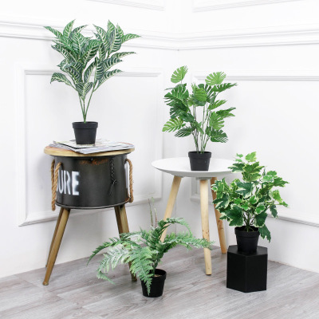
二、教学目标
课程目的和任务
服务于学校培养“德才兼备、知行合一、务实创新、体健心康、尚美爱劳”的高素质应用型人才的总目标。
1
通过课程教学，使学生在掌握植物形态、解剖、分类的基本知识，了解植物的生长发育规律，达到知识传授的目的。
2
通过实验和野外实习，让学生掌握有关实验技能的基本方法以及标本采集制作的基本技能，达到能力提升的目的。
3
通过教学全过程，强化学生道德品质的塑造和职业素养的养成，达到价值塑造的目的。

Slide 9




二、教学目标
价值塑造
知识传授
1.对学生进行理想信念和核心价值观教育；2.培养学生的生态文明意识；3.引导学生传承中华优秀传统文化；4.培养学生良好的职业素养。
1.掌握植物细胞、组织和器官的形态、结构和主要功能；2.掌握分类的基本知识和植物界的基本类群。
能力培养
1.掌握显微镜的使用技术；2.掌握植物解剖的基本实验技能；3.了解植物分类和鉴定的方法，能准确识别常见的作物、景观植物和药用植物等；4.掌握植物分类标本的采集与制作方法。

Slide 10
三、建设思路

Slide 11
三、建设思路
团队由专业课教师与思政课教师共同组成，共同挖掘思政元素参与建设，提升专业课教师的思想政治素养和思想政治教育能力。
选准教学内容切入点，实现思政元素有机自然融入到专业教学中
培育“课程思政”新理念
思政元素有机融入
提高教学艺术
打造教学团队
明确教学目标，改变过去专业课只注重“授业、解惑”而忽视“传道”的局面，坚持教书和育人相统一
增强“课程思政”的说服力、亲和力和有效性，采用线上线下相结合的混合式教学方法，提高学生的主动性和参与性，强化德育元素的浸润作用

Slide 12
四、课程设计

Slide 13
四、课程设计
课程设计总体思路
精选内容
自然融入
达成目标

Slide 14
四、课程设计
《植物学》教学内容与思政教育契合点
教学环节 | 教学内容 | 与思政教育的契合点 | 数量
理论教学 | 绪论 | 生物分界、植物多样性保护、农业科学研究成果、植物的重要性、植物学学习方法 | 4
 | 形态解剖 | 细胞学发展史、植物的繁殖方式、营养器官间的相互联系、开花、双受精的生物学意义、被子植物生活史 | 6
 | 系统分类 | 木兰科、莲科、芍药科、山茶科、杨柳科、蔷薇科、豆科、杜鹃花科、木犀科、菊科、百合科、竹亚科、兰科 | 13
实验教学 |  | 实验室管理规定、实验操作规程、实验报告撰写 | 3
野外实习 |  | 植物种类调查、生态环境现状观察、环境保护、实习报告撰写 | 4
合计 |  |  | 30

Slide 15

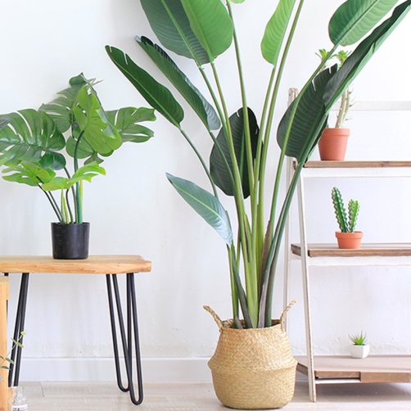
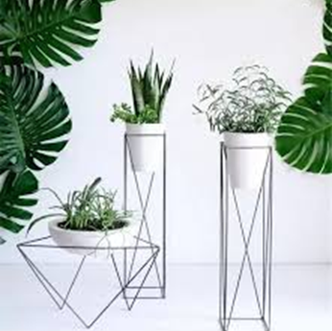
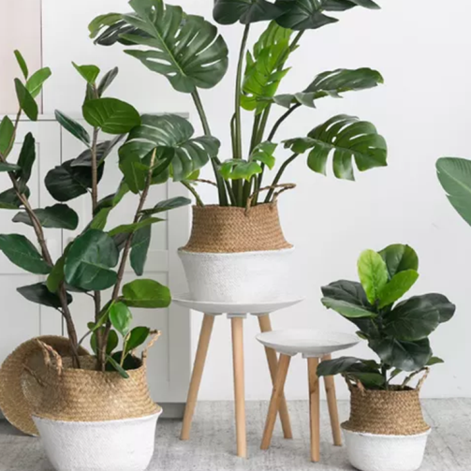
四、课程设计
1
理想信念和核心价值观教育
2
中华优秀传统文化教育
3
生态文明教育
4
职业素养教育

Slide 16
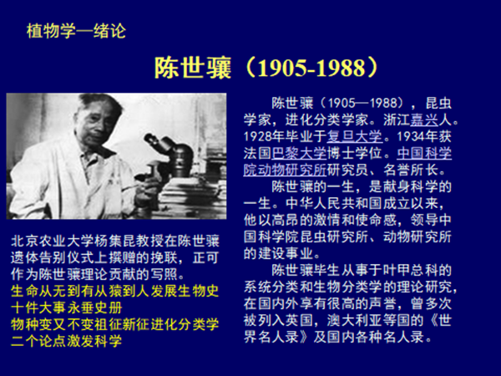
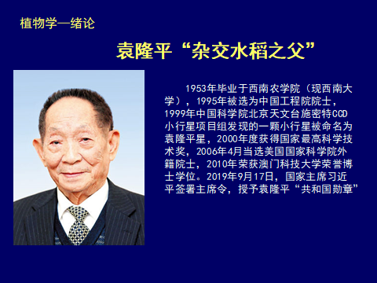
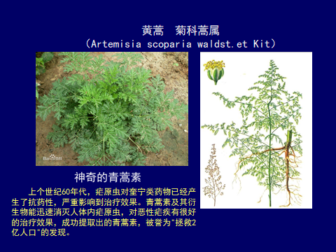
四、课程设计
理想信念和核心价值观教育

Slide 17
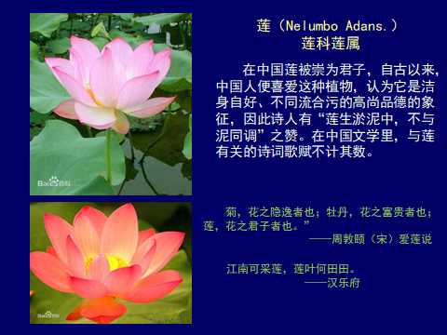
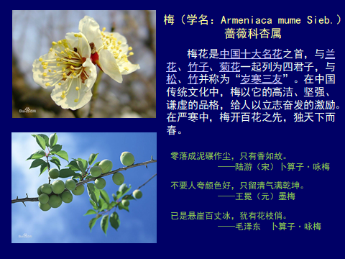
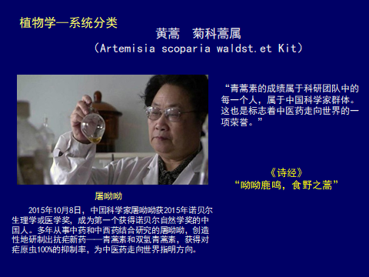
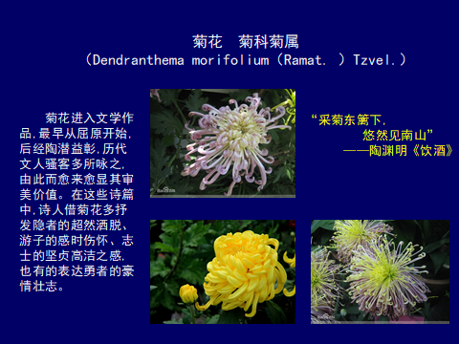
四、课程设计
中华优秀传统文化教育

Slide 18
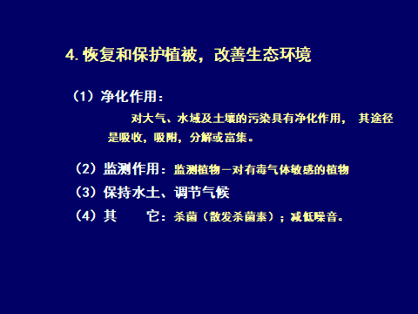
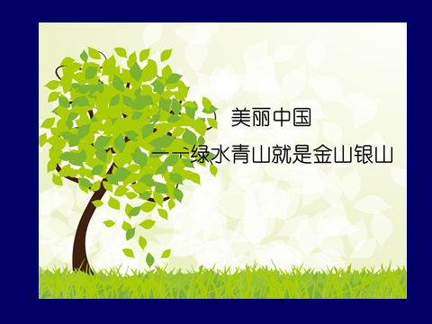
四、课程设计
生态文明教育

Slide 19
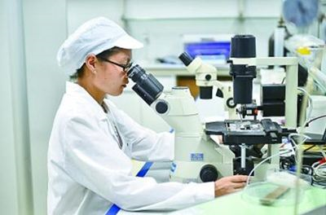
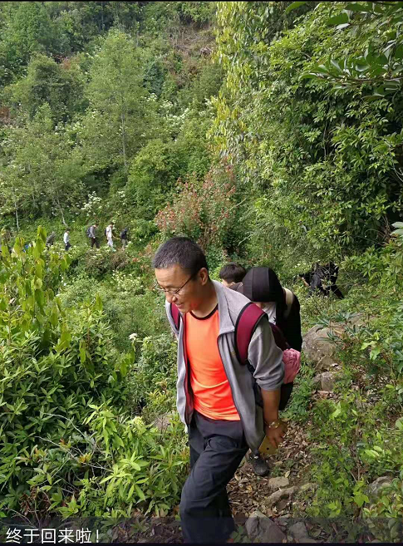
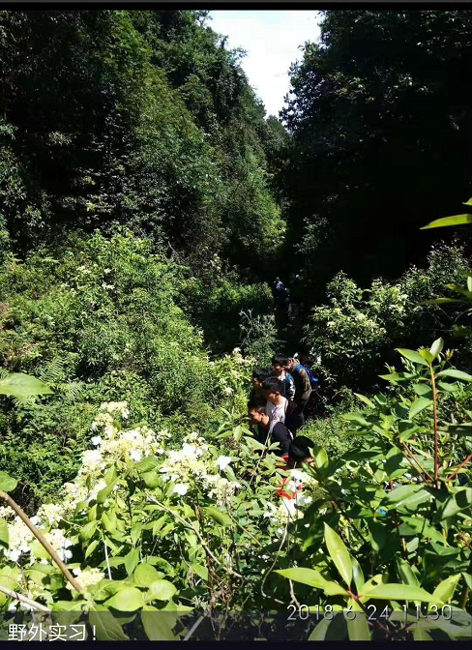
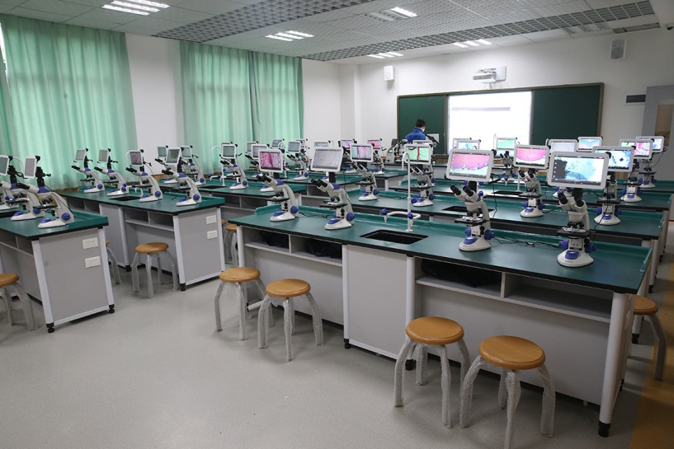
四、课程设计
职业素养教育

Slide 20
五、教学效果

Slide 21
五、教学效果
《植物学》课程成为向学生进行价值引领的重要渠道
提高了学生对专业课学习的兴趣和热情
课程考核中加入德育评价，更好落实了专业课程德育教育的价值导向

Slide 22
谢谢您的观看
请批评指正！
汇报人：袁颖
汇报日期：2019-9-28

